Slide 1
SCHAKELDAGEN
IPLO komt naar je toe
Juni 2026

Slide 2
Verbouw, optoppen, functiewijziging en het Bbl
Chris Alblas (IPLO)

Slide 3
Waar gaan we het over hebben
Verbouw
Wat is het?
Welke Bbl-regels?
Rechtens verkregen niveau
Voorbeeld optoppen
Wijzigen gebruiksfunctie
Wat is het?
Welke Bbl-regels?
Voorbeeld

Slide 4
Wat is verbouw?
Verbouwen = gedeeltelijk vernieuwen, veranderen of vergroten, anders dan vernieuwen na sloop waarbij alleen de oorspronkelijke fundering resteert

Slide 5
Wat is verbouw?
Verbouwen = gedeeltelijk vernieuwen, veranderen of vergroten, anders dan vernieuwen na sloop waarbij alleen de oorspronkelijke fundering resteert
Gedeeltelijk vernieuwen -> bijvoorbeeld strippen en vernieuwen woning, vervangen cv-ketel
Veranderen -> bijvoorbeeld plaatsen binnenwand, woningen maken in kantoorgebouw
Vergroten -> bijvoorbeeld uitbouw
Alles slopen tot aan fundering en iets nieuws neerzetten (herbouw) = nieuwbouw, geen verbouw
Bouwbesluit 2012
Daar viel het slopen tot aan fundering / geheel vernieuwen nog onder ‘verbouw’.

Slide 6
Verbouwregels in Bbl
Regels verbouwen -> hoofdstuk 5 van het Bbl
Ze gelden alleen voor te verbouwen deel. Dus alleen wat fysiek wijzigt
Ze gelden niet voor de rest van het bouwwerk. De rest van het bouwwerk moet wel blijven voldoen aan de regels voor bestaande bouw (hoofdstuk 3 Bbl)
Bijvoorbeeld bij verbouw van een deel van een dak gelden verbouwregels voor dat deel. Niet voor draagmuur gevels. Draagmuur moet wel blijven voldoen aan constructieregels bestaande bouw
Geen verbouwregels over milieuprestatie (artikel 5.4-2)

Slide 7
Verbouwregels in Bbl
H5 verwijst voor verbouw naar nieuwbouwregels H4 Bbl
Voorgeschreven kwaliteitsniveau H4 geldt niet!*
Voorbeeld:
“Een toiletruimte […] heeft een vloeroppervlakte van ten minste 0,9 m x 1,2 m”
Blauwe tekst geldt, rode niet
In plaats van voorgeschreven niveau (rode tekst) geldt wel het rechtens verkregen niveau
* Behalve voor het geheel vernieuwen of geheel nieuw aanbrengen van een bouwwerkinstallatie (zoals hele ventilatiesysteem of verwarmingssysteem). Daarvoor geldt wel kwaliteitsniveau nieuwbouw van afdeling 4.7 (artikel 5.4-3)

Slide 8
Rechtens verkregen niveau
Rechtens verkregen niveau = actuele, rechtmatige kwaliteitsniveau
Rechtens verkregen niveau houdt in:
  Kwaliteit mag ná verbouwing niet slechter zijn dan vóór verbouwing (artikel 5.5-1)
  Is kwaliteit vóór verbouw slechter dan voorgeschreven niveau voor bestaande bouw (H3)?
    Dan moet kwaliteit na verbouw voldoen aan voorgeschreven kwaliteit bestaande bouw (H3) (artikel 5.5-2). Bijvoorbeeld een nieuw bouwonderdeel dat er vóór verbouw nog niet was
  Kwaliteit vóór verbouw beter dan voorgeschreven niveau voor nieuwbouw (H4)? Dan mag de kwaliteit na verbouw ‘terug’ naar dat nieuwbouwniveau (artikel 5.5-3)
Rechtens verkregen niveau verschilt per bouwwerk

Slide 9
Rechtens verkregen niveau
‘Rechtmatig’ = kwaliteitsniveau zoals dat volgens regels tot stand is/ moest zijn gekomen (legaal):
  Vergunning verleend indien vergunningplichtig
  Volgens vergunning gebouwd
  Gebruik is toegestaan volgens omgevingsplan
  Volgens bouwtechnische regels gebouwd
Kwaliteitsvermindering door veroudering die vanzelf plaatsvindt telt daarbij niet mee (denk aan veroudering door weersinvloeden of gebruik)
Niet volgens de regels tot stand gekomen? Dan is het rechtens verkregen niveau het actuele kwaliteitsniveau zoals het had moeten zijn als het wel legaal tot stand zou zijn gekomen

Slide 10
Verbouwregels in Bbl
Rechtens verkregen niveau geldt soms niet. Maar schrijft afdeling 5.3 Bbl het niveau voor. Speelt o.a. voor:
  Isolatie
  Energiezuinigheid
  Ventilatie
  Geluid bouwwerkinstallaties
Bouwbesluit 2012
Daar was het andersom opgeschreven: voldoen aan kwaliteitsniveau nieuwbouw (hoofdregel). Tenzij anders was bepaald (uitzondering). Voor veel onderwerpen gold dat ‘anders was bepaald’. Namelijk dat het rechtens verkregen niveau aangehouden mocht worden. In het Bbl is het dus omgekeerd (rechtens verkregen niveau, tenzij…). Inhoudelijk komt het in grote lijnen overeen

Slide 11
Verbouwregels in Bbl
Samengevat
Nieuwbouwregels H4 gelden alleen voor te verbouwen deel
Kwaliteitsniveau H4 geldt meestal niet! Wel rechtens verkregen niveau
Soms geldt rechtens verkregen niveau niet, maar ander kwaliteitsniveau (= afdeling 5.3 Bbl)
Rechtens verkregen niveau
kwaliteit ná verbouw ≥ kwaliteit vóór verbouw
kwaliteit vóór verbouw < kwaliteit H3 (bestaande bouw)? Dan kwaliteit ná verbouw ≥ kwaliteit H3
kwaliteit vóór verbouw > kwaliteit H4 (nieuwbouw)? Dan (mag) kwaliteit ná verbouw = kwaliteit H4

Slide 12
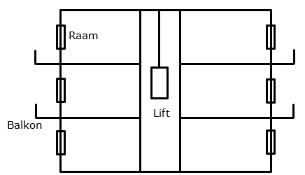
Optoppen woongebouw

Slide 13
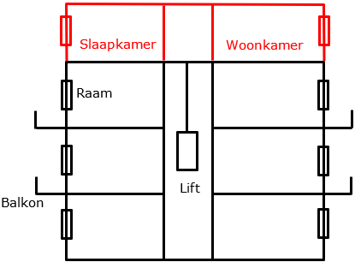
Optoppen woongebouw

Slide 14
Optoppen woongebouw
Verbouwregels gelden alleen voor de optopping. Niet voor het bestaande deel van het gebouw
Verbouwregels gelden bijvoorbeeld niet voor de constructie van het bestaande deel. Wel opletten uiteraard dat bestaande deel de optopping moet kunnen dragen. Anders voldoet het bestaande deel niet aan constructieregels voor bestaande bouw

Slide 15
Optoppen woongebouw
Aan welk niveau moet de daglichttoetreding (ramen) van de optopping voldoen?

Slide 16
Optoppen woongebouw
Aan welk niveau moet de daglichttoetreding (ramen) van de optopping voldoen?
Bestaande bouw

Slide 17
Optoppen woongebouw
Redenatie:
Regels H4 met rechtens verkregen niveau (Rvn)
Rvn: niveau mag niet slechter dan vóór verbouw
Er was geen niveau vóór verbouw want er waren geen ramen in optopping (er was geen optopping)
Dan geldt niveau bestaande bouw als verplicht niveau

Slide 18
Optoppen woongebouw
Moet de optopping een balkon krijgen?

Slide 19
Optoppen woongebouw
Moet de optopping een balkon krijgen?
Nee

Slide 20
Optoppen woongebouw
Redenatie:
Regels H4 met rechtens verkregen niveau (Rvn)
Rvn: niveau mag niet slechter dan vóór verbouw
Er was geen niveau vóór verbouw want er was geen balkon in optopping (er was geen optopping)
Dan geldt bestaande bouw als verplicht niveau. Die schrijft geen balkon voor

Slide 21
Optoppen woongebouw
Moet de optopping een lift krijgen?

Slide 22
Optoppen woongebouw
Moet de optopping een lift krijgen?
Nee

Slide 23
Optoppen woongebouw
Redenatie:
Regels H4 met rechtens verkregen niveau (Rvn)
Rvn: niveau mag niet slechter dan vóór verbouw
Er was geen niveau vóór verbouw want er was geen lift in de optopping (er was geen optopping)
Dan geldt bestaande bouw als verplicht niveau. Die schrijft geen lift voor

Slide 24
Optoppen woongebouw
Aan welk kwaliteitsniveau moet de isolatie van het dak van de optopping voldoen?

Slide 25
Optoppen woongebouw
Aan welk kwaliteitsniveau moet de isolatie van het dak van de optopping voldoen?
Nieuwbouw

Slide 26
Optoppen woongebouw
Redenatie:
Regels H4 met rechtens verkregen niveau (Rvn)
MAAR: toch geen rvn, want afdeling 5.3 schrijft iets anders voor (artikel 5.20-3)
“Bij het geheel oprichten of geheel vernieuwen van een dakkapel of van een bijbehorend bouwwerk gelden, in afwijking van het eerste lid, de in de artikelen 4.152 en 4.153 aangegeven prestatieniveaus”
Nieuwbouwniveau (Rc dak = 6,3 m²·K/W)

Slide 27
Wat is een functiewijziging?
Verandering van gebruiksfunctie
Voorbeelden:
  Kantoorgebouw omvormen tot woongebouw. Dat is kantoorfunctie (kantoren) wijzigen naar woonfunctie (woningen)
  Schoolgebouw omvormen tot kantoorgebouw. Dat is schoolfunctie wijzigen naar kantoorfunctie
Is geen fysieke wijziging en dus geen bouwactiviteit. Het kan wel samenhangen met fysieke wijziging (verbouw)

Slide 28
Regels functiewijziging in Bbl
Regels functiewijziging -> hoofdstuk 5 van het Bbl
Ze gelden alleen voor het deel dat van functie wijzigt. Niet voor ongewijzigde deel
Voor de nieuwe gebruiksfunctie geldt voorgeschreven niveau bestaande bouw (H3) (artikel 5.7-1)
Soms schrijft afdeling 5.4 ander niveau voor bij specifieke gevallen
Ook belangrijk: controleren of het omgevingsplan het nieuwe gebruik toestaat. Is dat niet het geval, dan is meestal een vergunning voor een omgevingsplanactiviteit nodig. Of een wijziging van het omgevingsplan

Slide 29
Functiewijziging met verbouw
Functiewijziging in combinatie met verbouw? Dan gelden verbouwregels op te verbouwen deel (niet H3). Je neemt dan de nieuwe gebruiksfunctie als uitgangspunt voor de toetsing van de verbouwregels

Slide 30
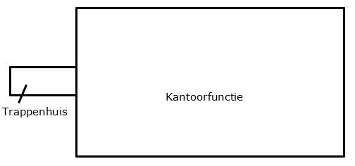
Functiewijziging met verbouw
Oud Nieuw

Slide 31
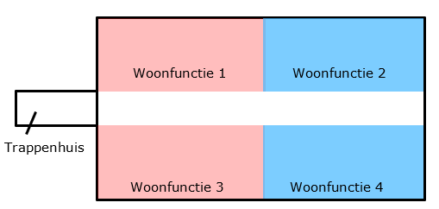
Functiewijziging met verbouw
1. Check of nieuwe gebruiksfunctie voldoet aan H3 (nog even niet naar verbouwregels kijken):
Het voldoet bijvoorbeeld niet aan wbdbo tussen woonfuncties (20 minuten, artikel 3.40). Er zullen dus muren moeten komen
Een badkamer, berging of buitenruimte is bijvoorbeeld niet verplicht

Slide 32
Functiewijziging met verbouw
2. Verbouwregels toepassen op te verbouwen delen:
Muren: in principe rechtens verkregen niveau. Er was nog geen muur dus geldt niveau bestaand bouw als verplicht niveau. MAAR: artikel 5.13 kent afwijking daarop en schrijft wbdbo van 30 minuten voor
Badkamer: in principe rechtens verkregen niveau. Er was nog geen badkamer, dus geldt niveau bestaand bouw als verplicht niveau. MAAR: artikel 5.19 kent afwijking daarop en schrijft plafondhoogte van ≥ 2 meter voor. Dus een hoog plafond verlagen tot 2 m mag.

Slide 33
Einde

